Slide 1


In un lab di chimica si ha a che fare con reattivi
(ma anche in casa)

Slide 2
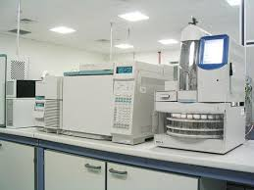
In un lab di chimica si ha a che fare con strumentazione

Slide 3
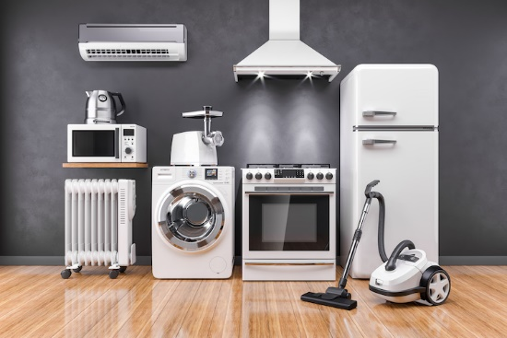
(ma anche in casa)

Slide 4
I REATTIVI CHIMICI PRESENTI IN UN LAB SONO PER LA MAGGIOR PARTE PERICOLOSI.
Pericoloso = che rappresenta una minaccia, in quanto puo’ far del male. Che ha in sé la possibilità di determinare o di costituire un pericolo, che può procurare o provocare danni fisici o d’altra natura, direttamente o indirettamente. Rischioso
E’ necessario conoscere bene le proprietà dei reattivi chimici con i quali si è a contatto per sapere quali precauzioni prendere quando si compie una certa operazione che li coinvolga!!!!!!

Slide 5
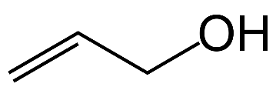
Da Milano Today - 23 maggio 2019
Milano-Bicocca, si rompe ampolla nel laboratorio di chimica: studenti intossicati e piano evacuato Paura in Bicocca a Milano: si rompe ampolla in un laboratorio, quattro studenti intossicati da alcol allilico.
(infiammabile, tossico, irritante, sospetto cancerogeno)
L'incidente alle 12.40 nell'edificio U3 in un laboratorio di chimica.
Sono intervenuti i vigili del fuoco e i carabinieri che hanno fatto evacuare tutti

Slide 6
da QuiComo 12/05/2020
Esplosione a Fino Mornasco (Como): nel seminterrato della villetta un piccolo laboratorio
Inquirenti e vigili del fuoco cercano nei locali la causa dell’incendio
Una vittima

Slide 7
Si potevano evitare questi incidenti o minimizzarne gli effetti?
Certamente sì, ma bisognava essere informati
La gran parte di queste informazioni è costituita dai dati che identificano la pericolosità intrinseca della sostanza chimica, ovvero la capacità di indurre effetti nocivi, quali:
- le proprietà tossicologiche (tossicità acuta, subcronica e cronica, mutagenicità, cancerogenicità, relazioni dose-risposta, dati epidemiologici),
- le proprietà di reattività (esplosività, infiammabilità, radioattività, corrosività, etc.).

Slide 8
Altri dati:
proprietà che ne determinano il comportamento nell’ambiente e permettono di prevederne i possibili scenari di esposizione; ad es:
- le proprietà di base della sostanza che caratterizzano la forma in cui essa è presente nell’ambiente (peso molecolare, punto di ebollizione, densità, etc.),
- le proprietà che ne determinano il destino ambientale (solubilità, tensione di vapore, coefficienti di ripartizione tra i vari comparti ambientali),
- incompatibilità ovvero possibilità che si verifichino reazioni esplosive, esotermiche o si formino sostanze pericolose in presenza di specifiche classi di composti,
- proprietà intrinseche di reattività (infiammabilità, autoinfiammabilità ed esplosività).

Slide 9
Altri dati:
l’insieme di valutazioni già operate da altri che costituiscono una base per la definizione dei limiti di accettabilità ed un utile riferimento per i processi decisionali.
- standard e parametri di riferimento di accettabilità o tollerabilità per la popolazione generale,
- standard e parametri di riferimento di accettabilità o tollerabilità per l’ambiente di lavoro (TLV, TWA, TLV-CEILING),
- valutazioni di cancerogenicità operate da enti riconosciuti in campo internazionale secondo criteri stabiliti (IARC, CEE, CCTN, EPA, ACGIH),
- standard e parametri di rischio per condizioni accidentali e di emergenza.

Slide 10
Un riassunto delle informazioni di natura chimico-fisica dei prodotti chimici possono essere desunte dalle etichette che devono esser sempre presenti sui contenitori nonché sulle schede di sicurezza allegate.

Slide 11
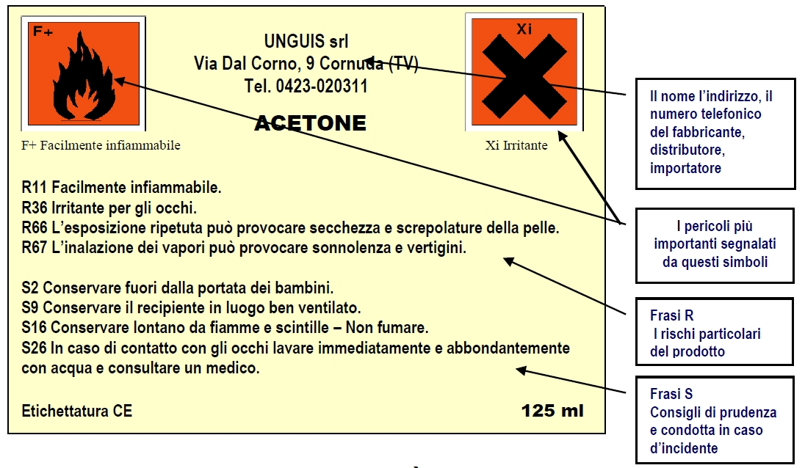
vecchia etichetta in fase di sostituzione

Slide 12
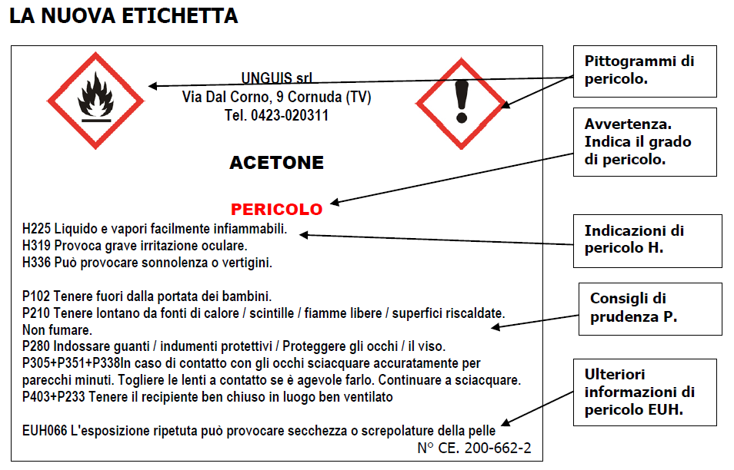
certi pericoli non sono indicati da simboli: bisogna leggere tutta l’etichetta

Slide 13










C
E
O
F
F+
PITTOGRAMMI
in fase di sostituzione dal 1/6/15
T
T+
Xi
Xn
N

Slide 14
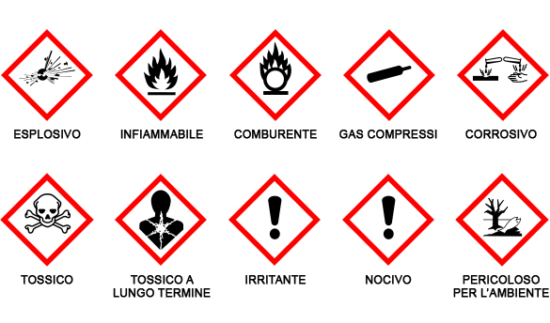
NUOVI PITTOGRAMMI
Regime transitorio: hanno affiancato quelli vecchi dal 2010 in poi
Sono obbligatori e sostituiscono quelli vecchi dal 01/06/2015

Slide 15


Confronti tra nuovi e vecchi pittogrammi
GHS01 | E ESPLOSIVO | Classificazione: sostanze o preparazioni che possono esplodere a causa di una scintilla o che sono molto sensibili agli urti o allo sfregamento. Precauzioni: evitare colpi, scuotimenti, sfregamenti, fiamme o fonti di calore. | Esempio Tricloruro di azoto Nitroglicerina NH₄NO₃

Slide 16



GHS02 | F INFIAMMABILE FACILMENTE INFIAMMABILE | Classificazione: Sostanze o preparazioni: Che possono surriscaldarsi e successivamente infiammarsi al contatto con l'aria a una temperatura normale senza impiego di energia Che possono infiammarsi molto facilmente, a causa di una semplice scintilla anche da lontano e continuano ad ardere Liquidi che possiedono un punto di combustione compreso tra i 21 e i 55 °C. Gas che a contatto con l'acqua o l'aria umida creano gas facilmente infiammabili in quantità pericolosa. Precauzioni: evitare il contatto con materiali ignitivi (come aria e acqua). | Benzene Etanolo Acetone Acquaragia Vernice Olio minerale GPL
 | ESTREMAMENTE INFIAMMABILE | Classificazione: sostanze o preparazioni: Liquidi il cui punto di combustione è inferiore ai 21 °C. Che possono surriscaldarsi e successivamente infiammarsi a contatto con l'aria a una temperatura normale senza impiego di energia. Che possono infiammarsi molto facilmente, a causa di una semplice scintilla anche da lontano e continuano ad ardere. Gas che a contatto con l'acqua o l'aria umida possono surriscaldarsi creando gas estremamente infiammabili in quantità pericolose. Precauzioni: evitare il contatto con materiali ignitivi (come aria e acqua). | Benzina Cherosene Butano Metano Acetilene

Slide 17
SOSTANZE INFIAMMABILI (F)
Sostanze che facilmente danno combustione.
Combustione = reazione spontanea ed esotermica nella quale una sostanza riducente (il combustibile) reagisce con un ossidante (il comburente che di solito è l'O₂ presente nell'aria) e viene parzialmente o completamente ossidata da questi.
F
1) Punto di infiammabilità (flash point): temperatura minima alla quale, a pressione di 1 atm, la sostanza produce vapori in una quantità tale da dare una miscela con l'aria che in contatto con una scintilla o una fiamma può infiammarsi o esplodere.

Slide 18
2) Temperatura di ignizione o autoaccensione (ignition temperature): temperatura minima richiesta per iniziare e auto-sostenere la combustione di una miscela dei vapori della sostanza, indipendentemente dalla sorgente di calore.
3) Campo di infiammabilità: intervallo di composizione della miscela aria - sostanza in cui quest’ultima è infiammabile.

Slide 19
SOSTANZE ESTREMAMENTE INFIAMMABILI (F+)
Sostanze i cui gas e vapori formano con l’aria miscele esplosive e/o infiammabili capaci di innescarsi facilmente per qualsiasi fonte di calore (punto di infiammabilità < 0 °C)
F+

Slide 20
specie
p. infiamm. °C
T igniz. °C
c. infiamm. %
acetone
-17
537
2.6 - 12.8
etere dietilico
-29
180
1.8 - 48.0
etanolo
14
425
3.5 - 15.0
metanolo
10
464
7.3 - 36.0
benzene
-11
562
1.4 - 8.0
toluene
4.4
536
1.4 - 6.7

Slide 21
La carta
La temperatura di ignizione dipende dalla natura della carta: in genere attorno ai 230 °C
Per la carta da forno circa 400 °C
Tuttavia attorno ai 230 °C può annerirsi e rilasciare sapori e odori sgradevoli

Slide 22
OLIO VEGETALE PER FRIGGERE
Dipendentemente dal tipo di olio la T di ignizione varia ma è circa 250 °C
Il punto di fumo è la temperatura a cui un olio comincia il processo di degradazione ossidativa per cui rilascia sostanze volatili visibili come fumo e forma una sostanza tossica chiamata acroleina.
olio di oliva e di arachidi hanno punto di fumo più
alto
olio di girasole e di mais hanno punto di fumo più basso

Slide 23


GHS03 | O COMBURENTE | Classificazione: sostanze che si comportano da ossidanti rispetto alla maggior parte delle altre sostanze o che liberano facilmente ossigeno atomico o molecolare, e che quindi facilitano l'incendiarsi di sostanze combustibili. Precauzioni: evitare il contatto con materiali combustibili. | Ossigeno Nitrato di potassio Perossido di idrogeno

Slide 24

GHS04 | (gas compresso) | Classificazione: bombole o altri contenitori di gas sotto pressione, compressi, liquefatti, refrigerati, disciolti. Precauzioni: trasportare, manipolare e utilizzare con la necessaria cautela. | Aria O₂ N₂ Argon H₂ CO₂ Acetilene Cl₂

Slide 25


GHS05 | C CORROSIVO | Classificazione: questi prodotti chimici causano la distruzione di tessuti viventi e/o materiali inerti. Precauzioni: non inalare ed evitare il contatto con la pelle, gli occhi e gli abiti. | HCl H₂SO₄ HNO₃ HF HClO₄ NaOH Br₂

Slide 26




GHS06 per prodotti tossici acuti GHS08 per prodotti tossici a lungo termine | T TOSSICO | Classificazione: sostanze o preparazioni che, per inalazione, ingestione o penetrazione nella pelle, possono implicare rischi gravi, acuti o cronici, e anche la morte. Precauzioni: deve essere evitato il contatto con il corpo. | Cloruro di bario Monossido di carbonio Metanolo Trifluoruro di boro
 | T+ ESTREMAMENTE TOSSICO | Classificazione: sostanze o preparazioni che, per inalazione, ingestione o assorbimento attraverso la pelle, provocano rischi estremamente gravi, acuti o cronici, e facilmente la morte. Precauzioni: deve essere evitato il contatto con il corpo, l'inalazione e l'ingestione, nonché un'esposizione continua o ripetitiva anche a basse concentrazioni della sostanza o preparato. | Cianuro Nicotina Acido fluoridrico

Slide 27
T
T+
SOSTANZE TOSSICHE
ESTREMAMENTE TOSSICHE
Sostanze che, anche in piccole (T+ = piccolissime) dosi, a seguito di ingestione o inalazione o assorbimento attraverso la pelle possono essere causa di gravi danni alla salute ed anche di morte.
L'entità degli effetti sull'organismo dipende fortemente da alcuni fattori:
1) natura della sostanza;
2) quantità introdotta nell'organismo;
3) intervallo di tempo di contatto con la sostanza.
4) frequenza di contatto

Slide 28
Sono stati definiti i valori limite di esposizione a molte sostanze in base a dati epidemiologici e di laboratorio che sono raccolte in apposite pubblicazioni.

Slide 29
TLV (Treshold Limit Value): è la massima concentrazione di una certa sostanza alla quale una persona può esser esposta giornalmente (per 8 ore) o settimanalmente (40 ore) senza risentire di alcun danno.
TLV-STEL (Short Term Exposure Limit): è la massima concentrazione di una certa sostanza alla quale una persona può esser esposta per un tempo di 15 minuti al massimo senza risentire di alcun danno. Talora tali limiti sono superabili se poi la persona rimane a lungo lontano dall'esposizione a tale sostanza in modo che il suo organismo abbia il tempo per smaltirla.

Slide 30
TLV - C (Ceiling): è la concentrazione che non deve mai essere superata in ogni caso.

Slide 31



GHS07 | Xi IRRITANTE | Classificazione: sostanze o preparazioni non corrosive che, al contatto immediato, prolungato o ripetuto con la pelle o le mucose possono espletare un'azione irritante. Precauzioni: i vapori non devono essere inalati e il contatto con la pelle deve essere evitato. | Cloruro di calcio Carbonato di sodio
GHS07 per prodotti nocivi acuti GHS08 per prodotti nocivi a lungo termine | Xn NOCIVO | Classificazione: sostanze o preparazioni che, per inalazione, ingestione o assorbimento cutaneo, possono implicare rischi per la salute non mortali; oppure sostanze che per inalazione possono causare reazioni allergiche o asmatiche; oppure sostanze dagli effetti cancerogeni, mutageni o tossici per la riproduzione sospetti^{[3]}. Precauzioni: i vapori non devono essere inalati e il contatto con la pelle deve essere evitato. | Laudano Diclorometano Cisteina

Slide 32


GHS09 | N PERICOLOSO PER L'AMBIENTE | Classificazione: il contatto dell'ambiente con queste sostanze o preparazioni può provocare danni all'ecosistema a corto o a lungo periodo. Precauzioni: le sostanze non devono essere disperse nell'ambiente. | Fosforo Cianuro di potassio Nicotina

Slide 33









tossico
radioattivo
pericolo generico
radiazioni non ionizzanti
radiazioni
rischio biologico
laser
radiazione ottica
campo magnetico
alto voltaggio

Slide 34

R
SOSTANZE RADIOATTIVE (R)
Emettono radiazioni ionizzanti. Esistono norme di legge molto severe e specifiche per la loro conservazione, manipolazione e smaltimento. Gli operatori devono essere muniti di opportuni dosimetri personali e gli ambienti devono possedere sistemi di isolamento adeguati: la contaminazione ambientale può essere catastrofica e gli effetti a lungo e breve termine mortali.

Slide 35
TERATOGENE
Sostanze pericolose per la sviluppo del feto.
MUTAGENE
Sostanze pericolose per la sviluppo normale delle cellule.

Slide 36
CANCEROGENE
Sostanze che per inalazione, ingestione o penetrazione cutanea possono provocare il cancro o aumentarne la frequenza. L'informazione sull'azione cancerogena presunta o certa di alcune sostanze viene, purtroppo, spesso sottovalutata o trascurata dalle ditte produttrici ed anche dai libri di testo.
vecchie frasi di rischio: R 45 e R49
Non devono essere presenti negli ambienti frequentati da studenti
es. benzene, amianto, sali di Cr, Ni, Cd,

Slide 37
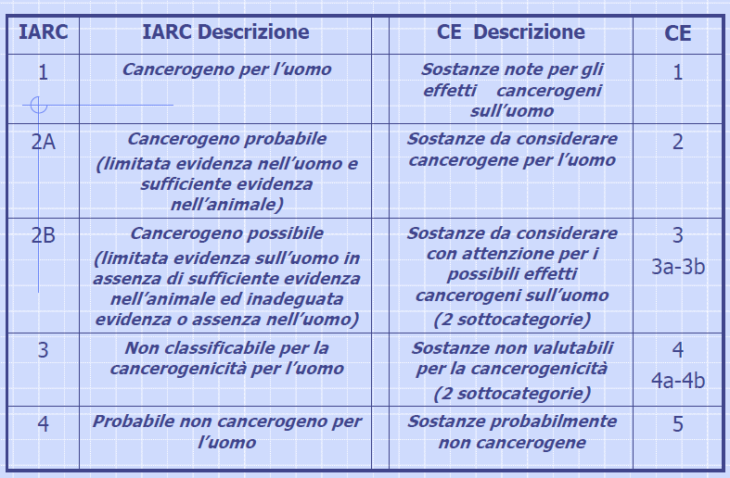
International Agency for Research on Cancer
classificazione prodotti http://www.iarc.fr/

Slide 38
SOSTANZE CHE NON RIPORTANO IN ETICHETTA AVVISI DI PERICOLOSITÀ
Anche se un recipiente contenente una sostanza non porta avvisi di pericolosità, si devono fare alcune importanti considerazioni in merito alle precauzioni da prendere per il suo uso.
LE SOSTANZE CHE NON RIPORTANO IN ETICHETTA AVVISI DI PERICOLOSITÀ SONO SEMPRE E COMUNQUE DA CONSIDERARE COME POTENZIALMENTE PERICOLOSE E QUINDI DA TRATTARE CON LA MASSIMA ATTENZIONE !

